Slide 1




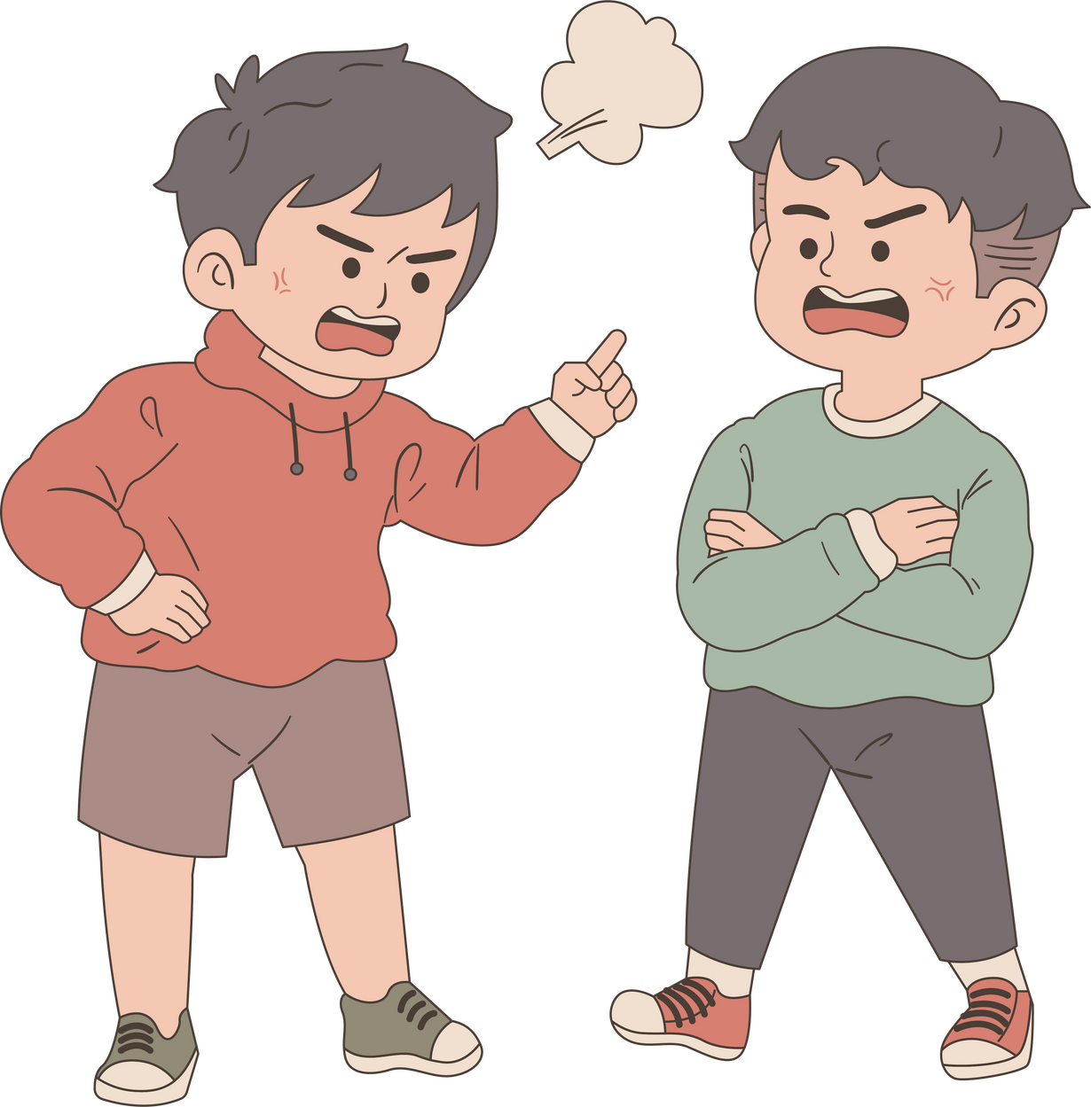



Slide 2


Slide 3





Slide 4


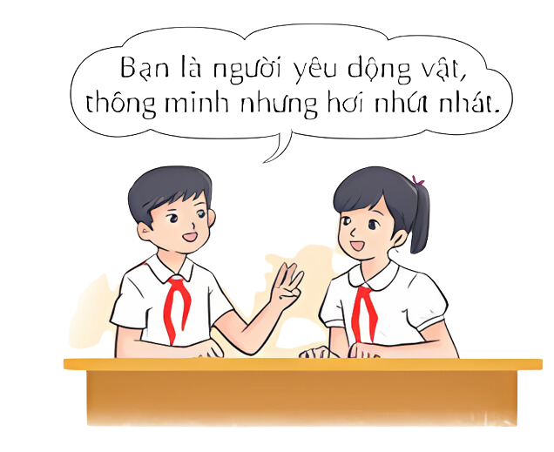


Đánh giá mức độ hiểu nhau giữa em và bạn cùng bàn qua trò chơi Ba sự thật.
+ Mỗi người nói ra ba sự thật về bạn mình;
+ Đánh giá mức độ hiểu nhau:
: Không có ba sự thật nào đúng trọn vẹn.
: Có một hoặc hai sự thật bị sai.
: Cả ba sự thật đều đúng.
3 sự thật
1.
2.
3.

Slide 5


Slide 6


Hoạt động 1: Chia sẻ với thầy cô bạn bè về mức độ hiểu nhau của em và bạn cùng bàn
+ Mức độ hiểu nhau của em và bạn;
+ Mong muốn được hiểu bạn hơn để đạt được điều đó
3 sự thật
1. Yêu động vật
2. Thích hát
3. Thích truyện

Slide 7
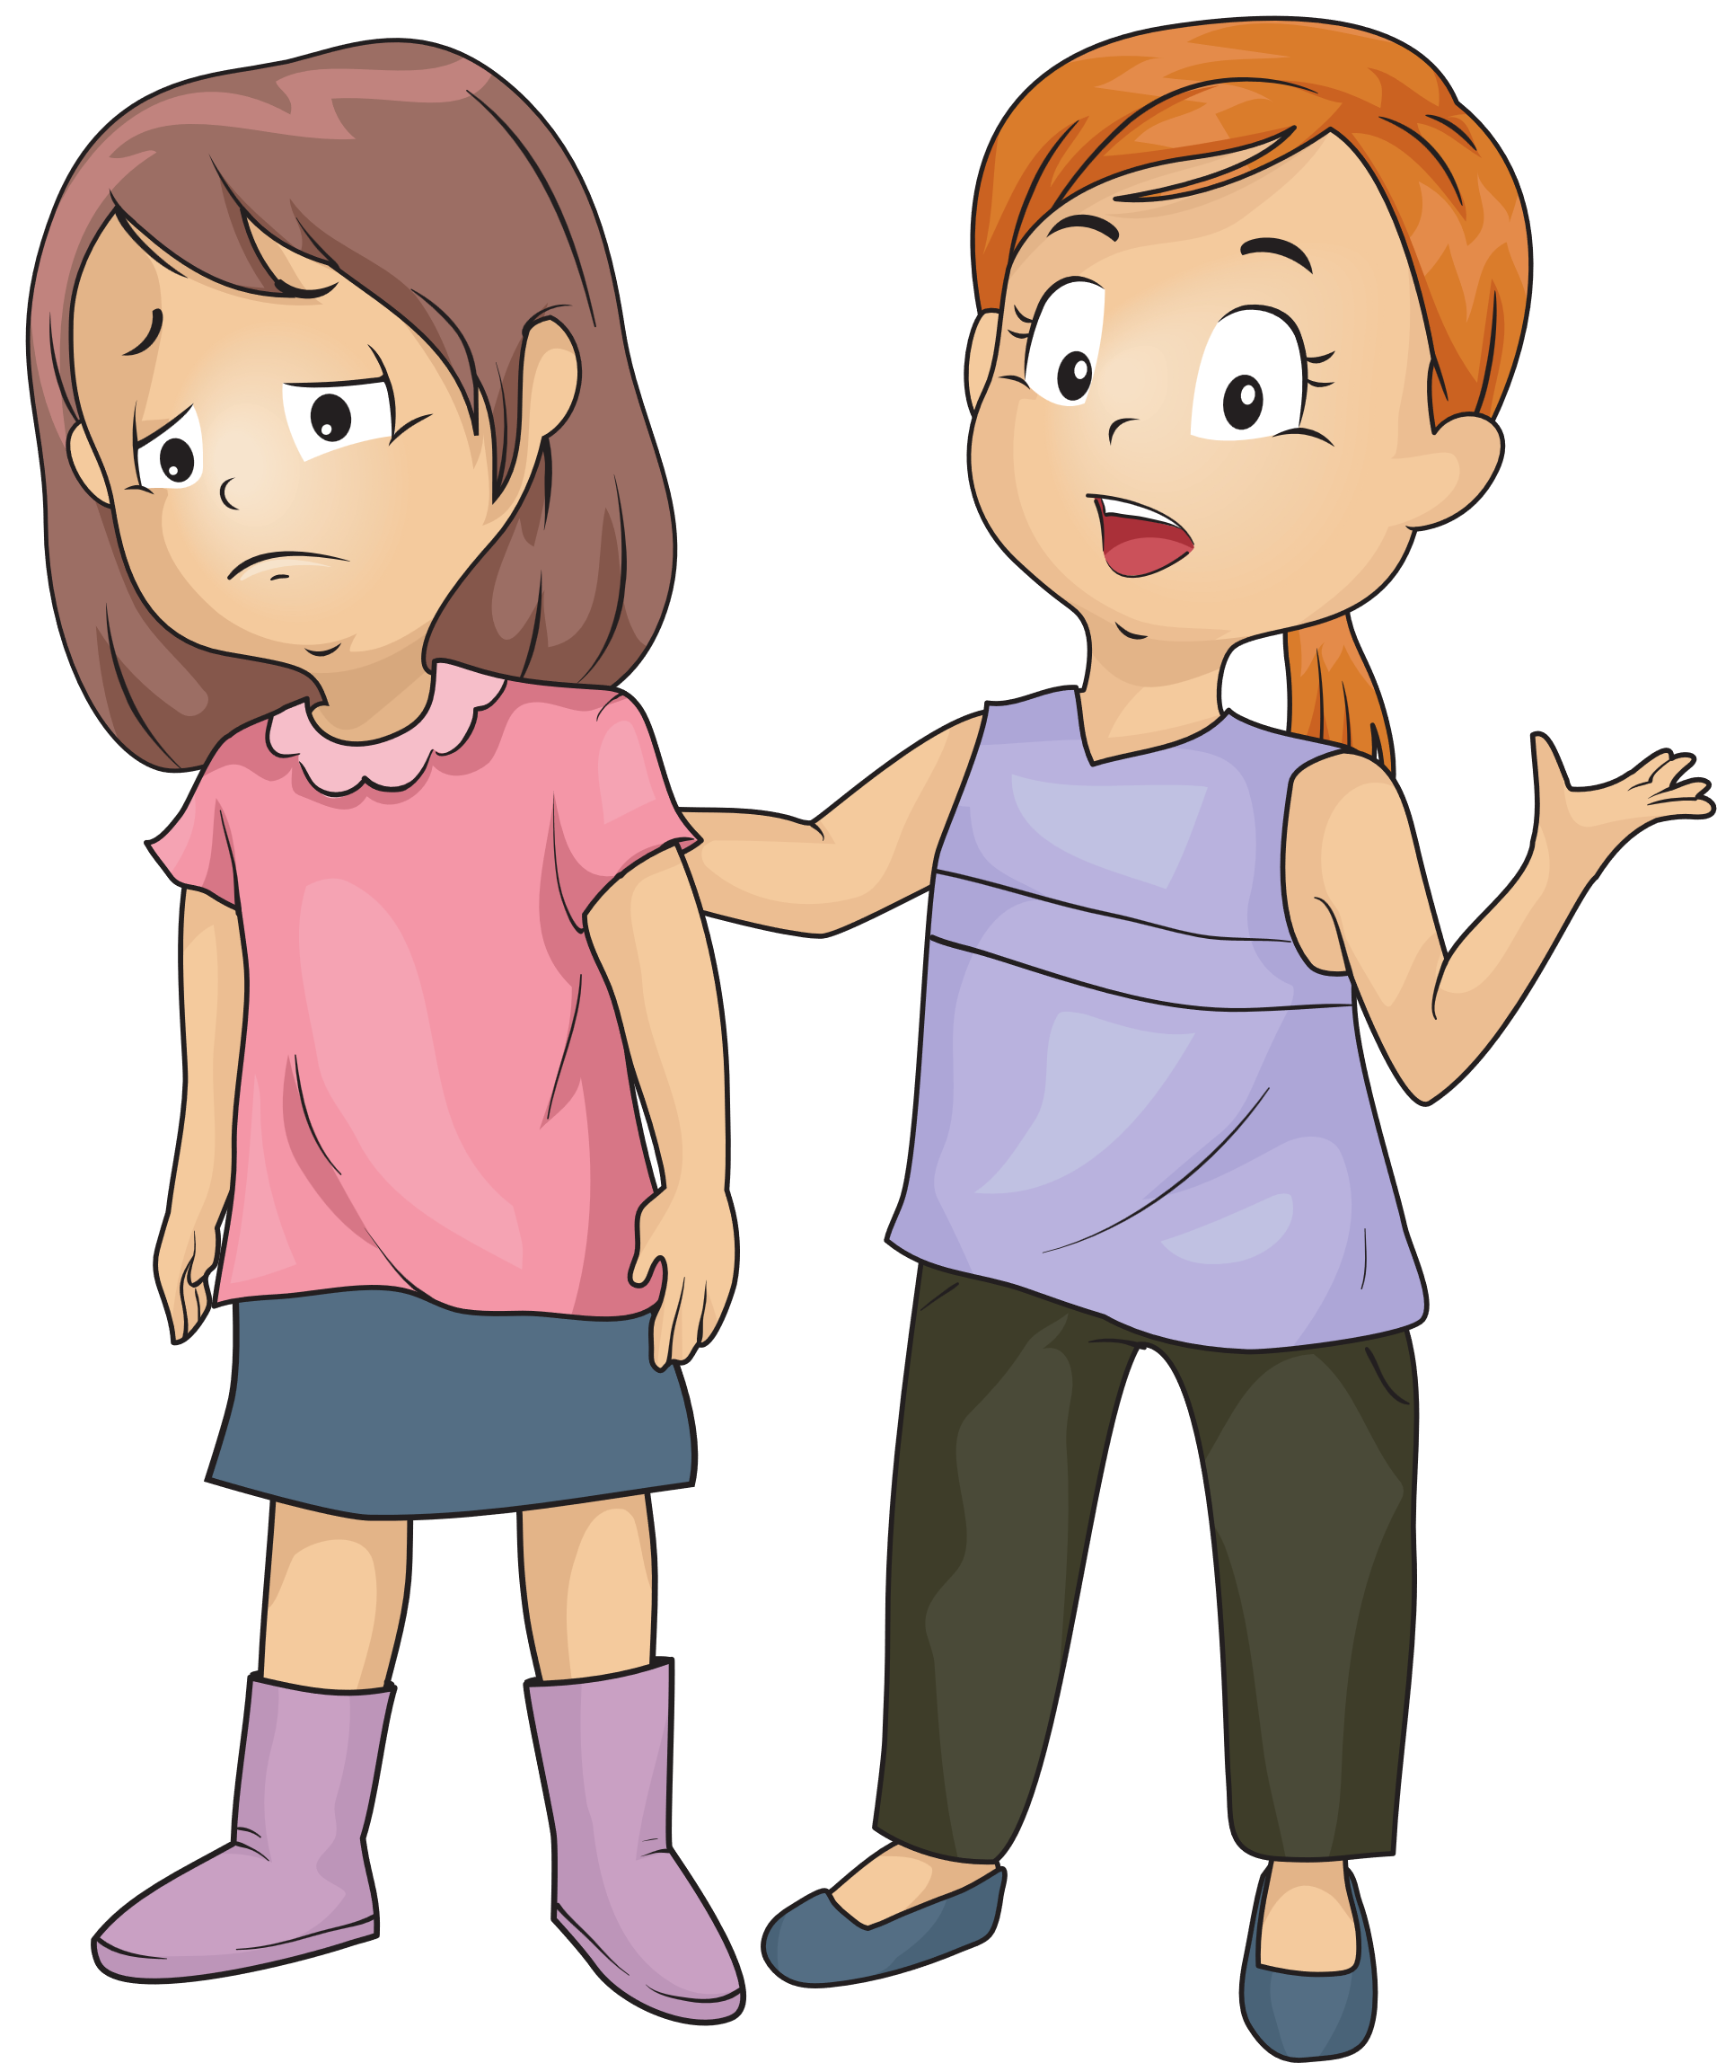
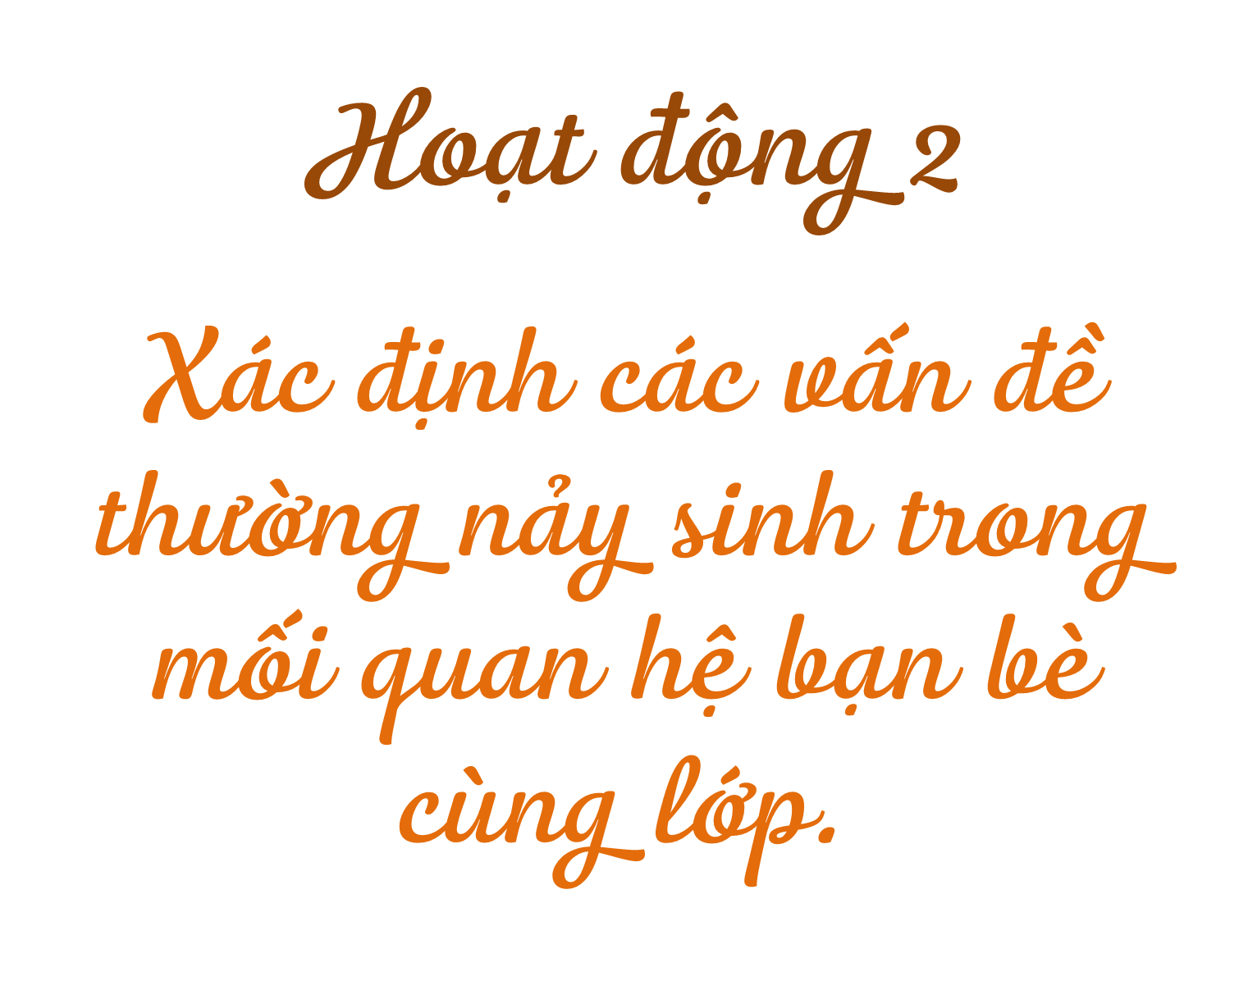

Slide 8



- Phân công 2 hoặc 3 cặp vào vai phóng viên của một tờ báo hoặc nhà đài; cầm micro phỏng vấn thầy cô và các thành viên trong tổ/lớp về:
+ Mức độ đoàn kết của tổ hoặc tập thể lớp;
+ Các vấn đề thường nảy sinh giữa các thành viên trong tổ (lớp).
- Nhận xét về mức độ đoàn kết của tập thể lớp.
- Xác định vấn đề thường nảy sinh giữa các thành viên trong tổ (lớp)

Slide 9
Hoàn thành phiếu học tập sau:
Mức độ đoàn kết của tổ hoặc tập thể lớp
Bạn chấm bao nhiêu điểm về mức độ đoàn kết của tổ/lớp?
Để đánh giá về mức độ đoàn kết, thầy/ cô/ các bạn sẽ chấm tổ/ lớp bao nhiêu điểm?,
Từ đầu năm đến giờ, tổ của bạn có ai giận nhau không?, …
Các vấn đề thường nảy sinh giữa các thành viên trong tổ (lớp)
Trong tổ của bạn, vấn đề thường gặp nhất giữa các thành viên trong tổ là gì?
Vấn đề nào trong tổ/ lớp xảy ra giữa các bạn học sinh nhiều nhất?, …

Slide 10
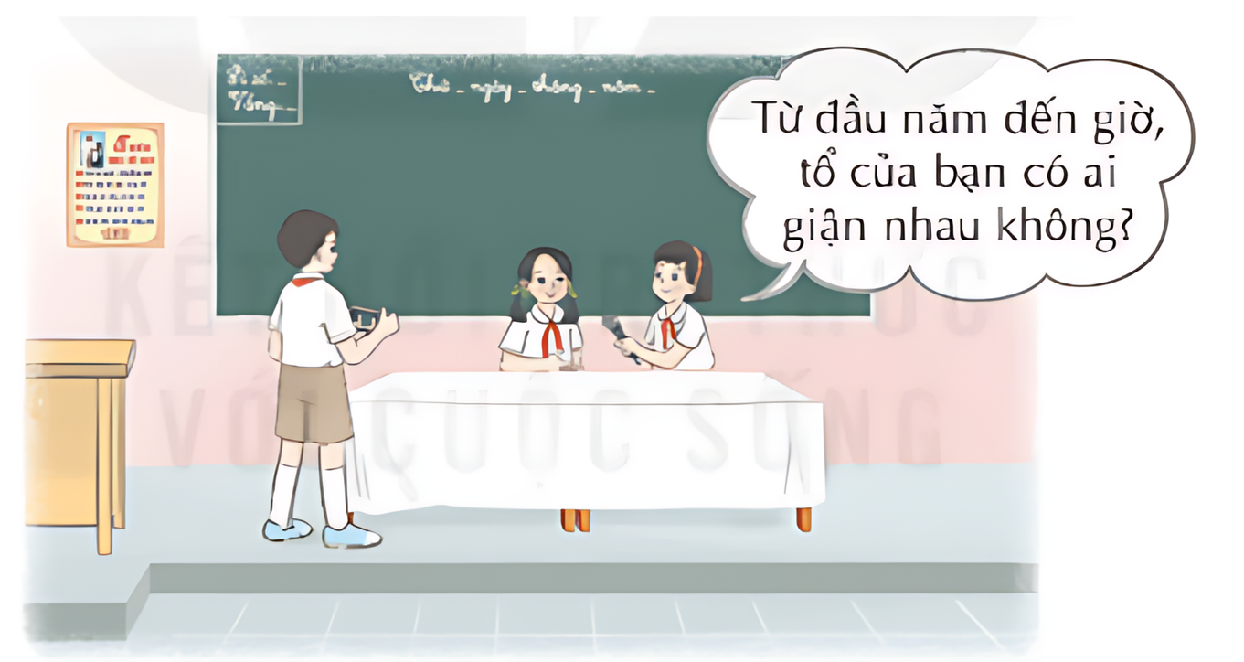

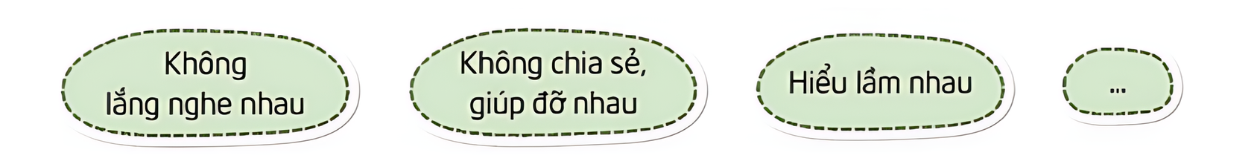

Slide 11


Không lắng nghe nhau;
Không chia sẻ;
Nói những lời không hay sau lưng bạn
Tranh giành nhau;…

Slide 12


Tìm hiểu về cách giải quyết các vấn đề
nảy sinh trong mối quan hệ bạn bè

Slide 13


Xác định nguyên nhân nảy sinh các vấn đề trong tình bạn và đề xuất cách giải quyết

Slide 14
Cách giải quyết
Hay tự ái
Bạn nóng nảy thì mình đi ra chỗ khác để chơi để khỏi cãi nhau lúc bạn đang mất bình tĩnh; nghĩ đến những lúc vui vẻ, cùng chơi, cùng chia sẻ với nhau để tạo cảm xúc tích cực hơn
Nóng nảy
……
Hiểu lầm nhau
Không hỏi lại bạn
Không chịu
mở lòng
Ngại
chia sẻ

Slide 15

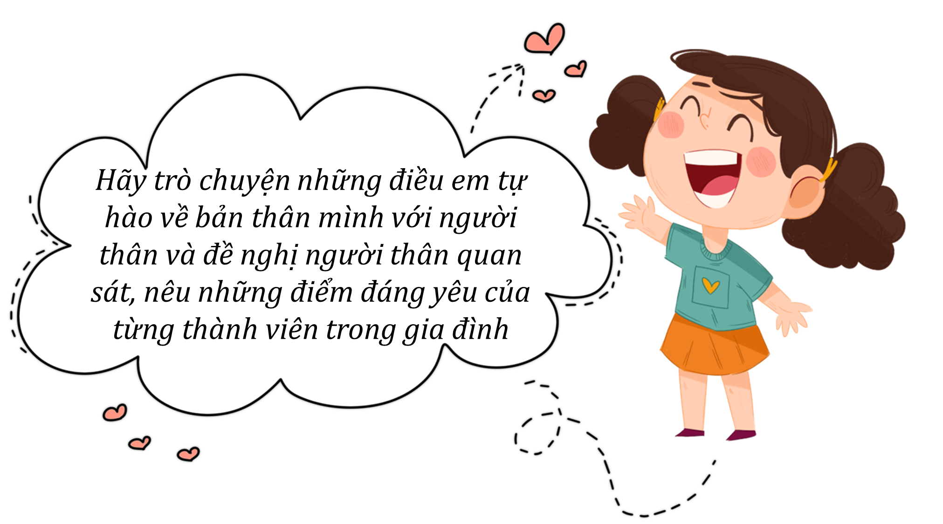
Nhắm mắt lại, hãy nghĩ đến người bạn mà dạo gần đây mình nảy sinh mâu thuẫn, hoặc về môt tình huống mâu thuẫn đã từng có mà chưa giải quyết được
Thực hành giải quyết các vấn đề theo các “bí kíp” vừa xác định cùng bạn.

Slide 16


Slide 17

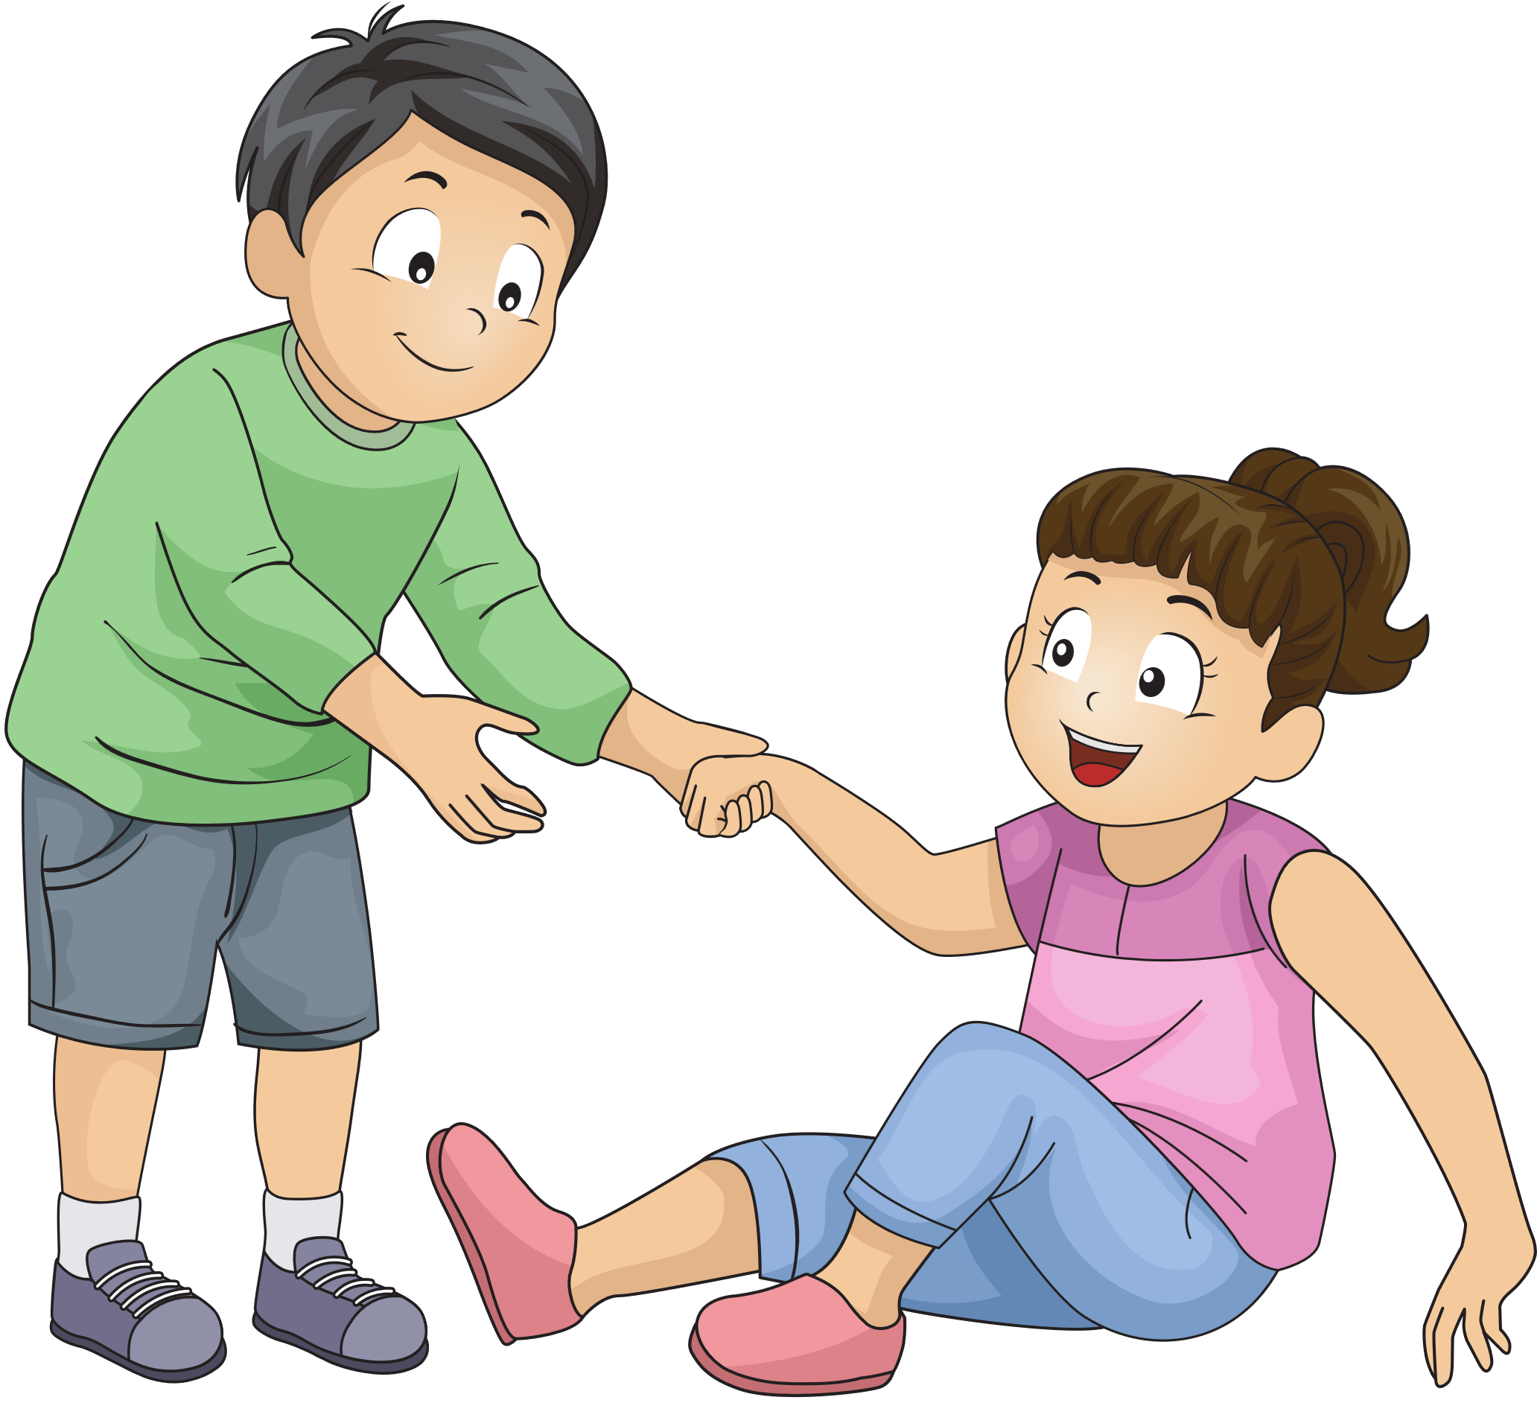
- Mỗi nhóm đưa ra một tình huống mâu thuẫn, hiểu lầm để cùng giải quyết.
- Sắm vai thể hiện cách giải quyết tình huống mâu thuẫn trước lớp.

Slide 18
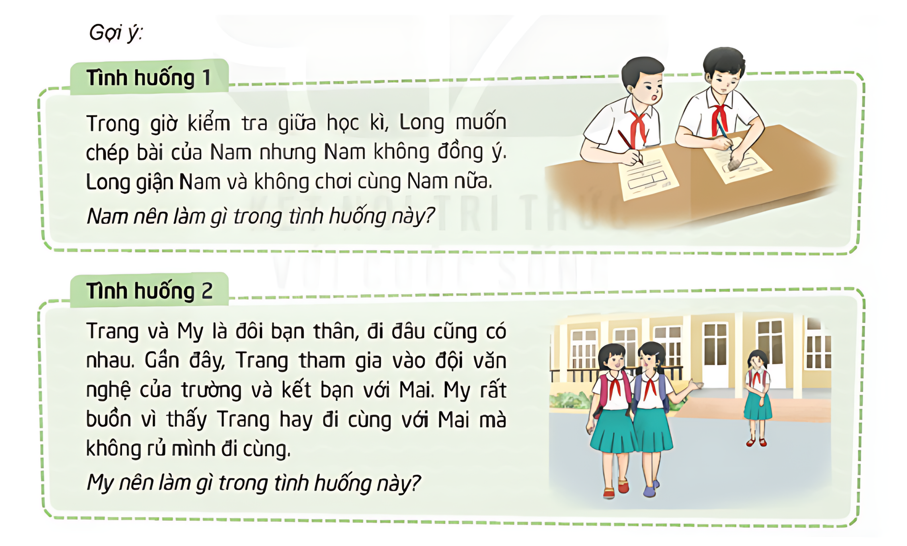

Slide 19
→ Trong tình huống này, Nam có thể hẹn Long nói chuyện riêng và trao đổi với bạn rằng việc chép bài là hành động vi phạm quy chế thi, sẽ gây ảnh hưởng xấu đến cả người chép bài và người cho chép. Nam nên tâm sự với bạn nhiều hơn, đồng thời cũng có thể đề nghị sẽ cùng học với Long, hỗ trợ bạn trong học tập.

Slide 20
→ Trong tình huống này, My có thể trò chuyện với Trang, My nên hỏi thăm xem Trang dạo này bận công việc gì và bày tỏ hết những nỗi băn khoăn của mình với bạn. Sau khi hiểu hơn về nhau và những nỗi băn khoăn được giải quyết, My cũng có thể đề bạt tham gia cùng đội văn nghệ của trường hay tham gia hỗ trợ, chơi cùng các bạn.

Slide 21







Mỗi nhóm đưa ra một tình huống mâu thuẫn, hiểu lầm để cùng giải quyết.
Sắm vai thể hiện cách giải quyết
tình huống mâu thuẫn trước lớp.

Slide 22
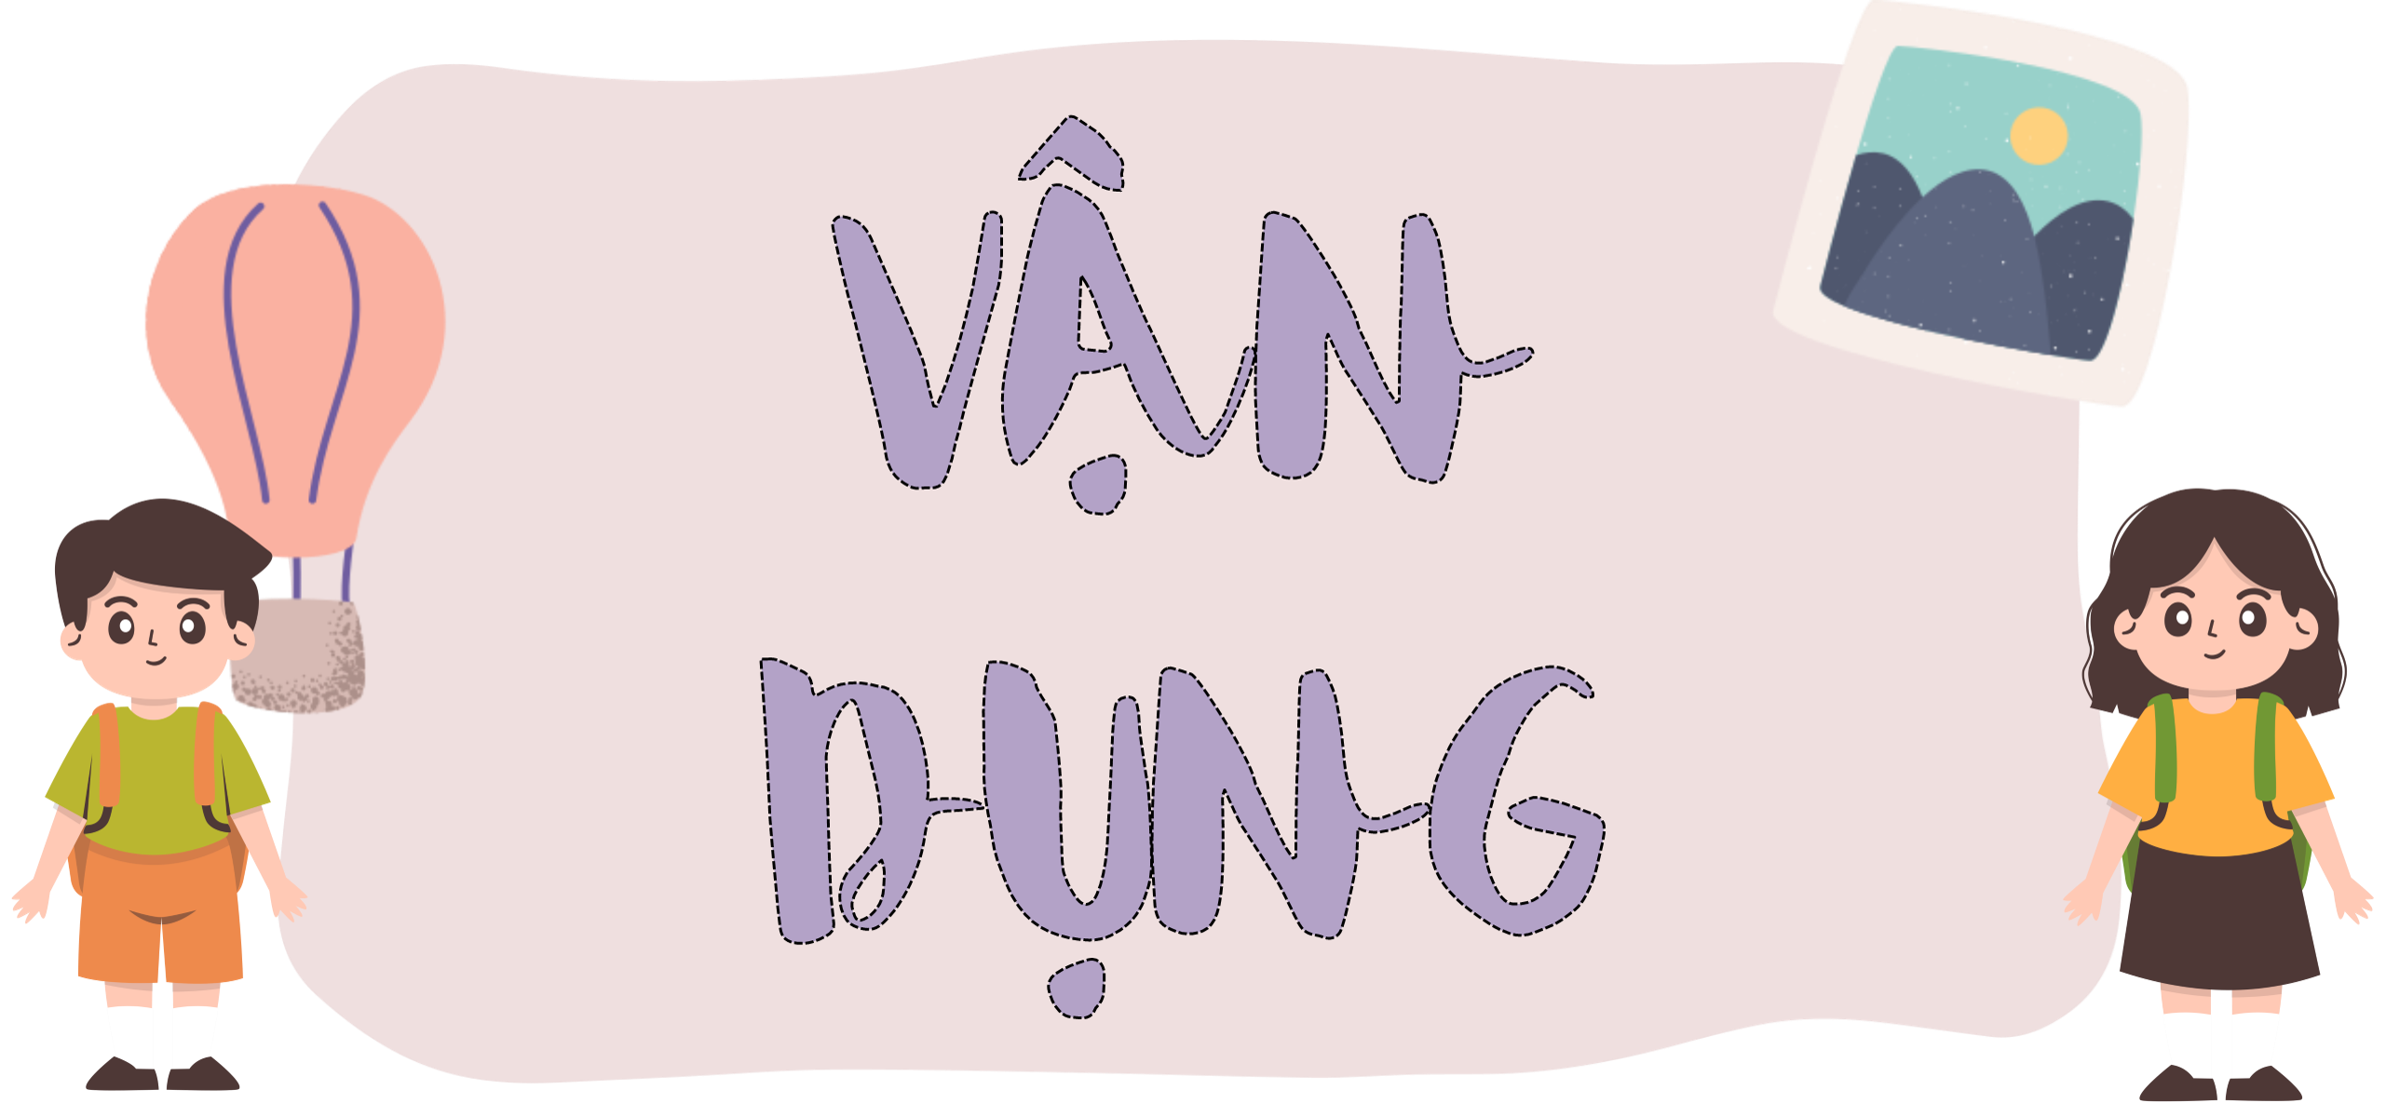

Slide 23

DẶN DÒ
DẶN DÒ
Chia sẻ bài học với người thân
Chuẩn bị bài học mới

Slide 24


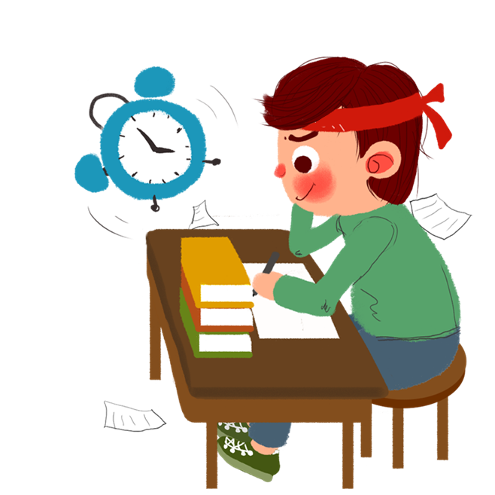

TẠM BIỆT
NHÉ!

